Slide 1

Krčani kao žrtve fašističkog i nacističkog progona
Krk, 26. siječnja 2024. godine

Slide 2

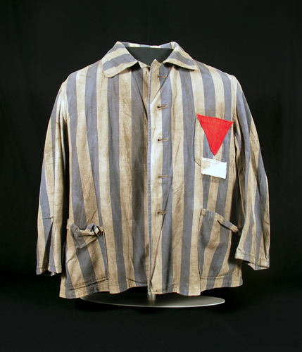
Krčani u vihoru holokausta

Slide 3

ŽRTVE
LOGORI
RADNI
KONCENTRACIJSKI
ZATVORI

Slide 4

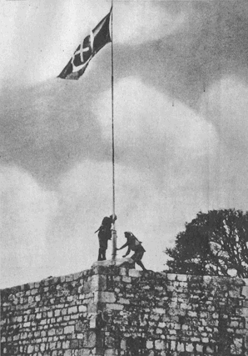
Razdoblje talijanske okupacije
(travanj 1941. – rujan 1943. godine)
L'altra sponda
Krk, 16. travnja 1941. g.

Slide 5
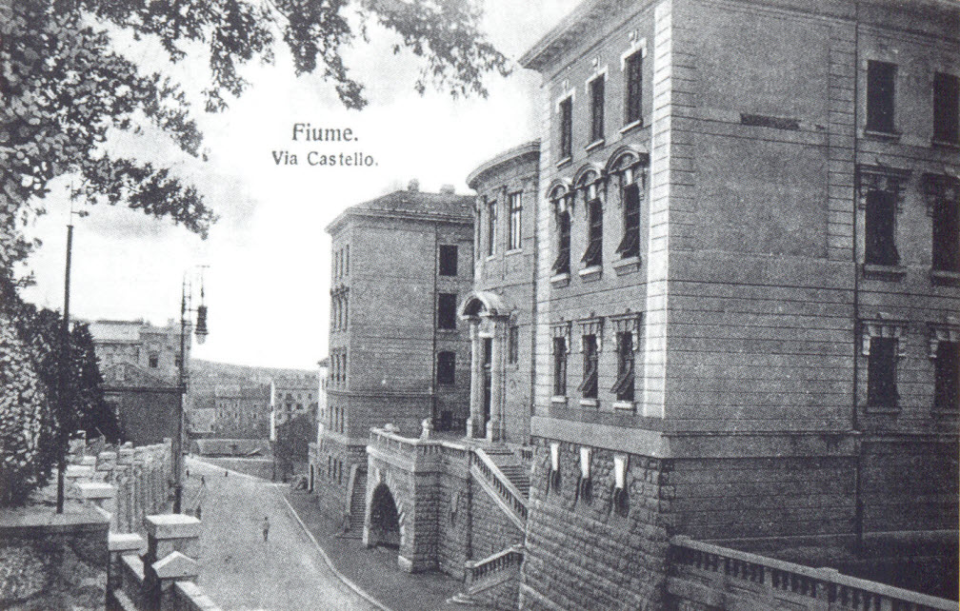
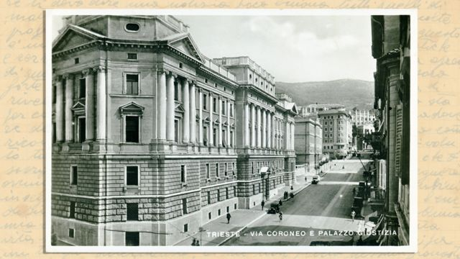
Zatvori
zatvor Via Roma u Rijeci
zatvor Coroneo u Trstu

Slide 6
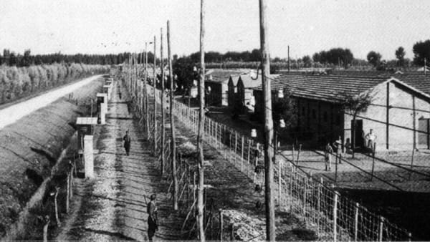
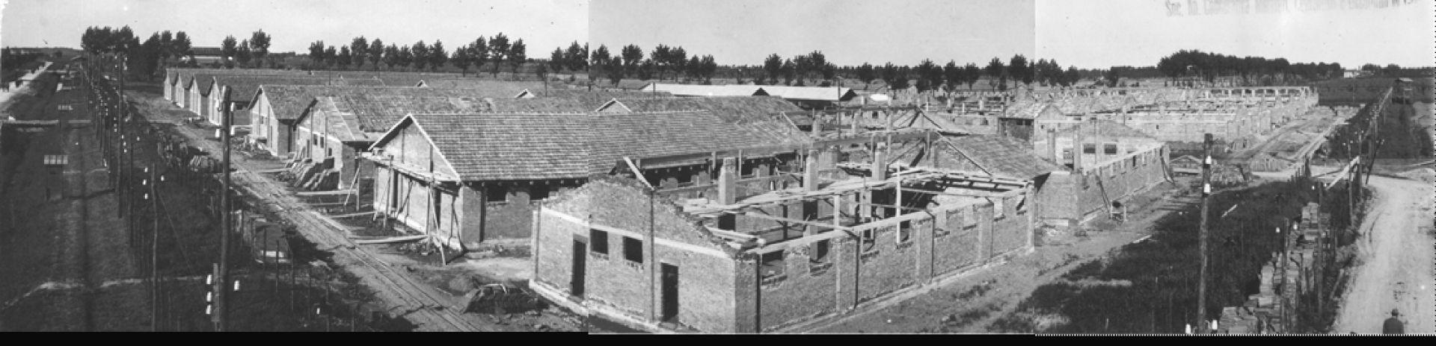
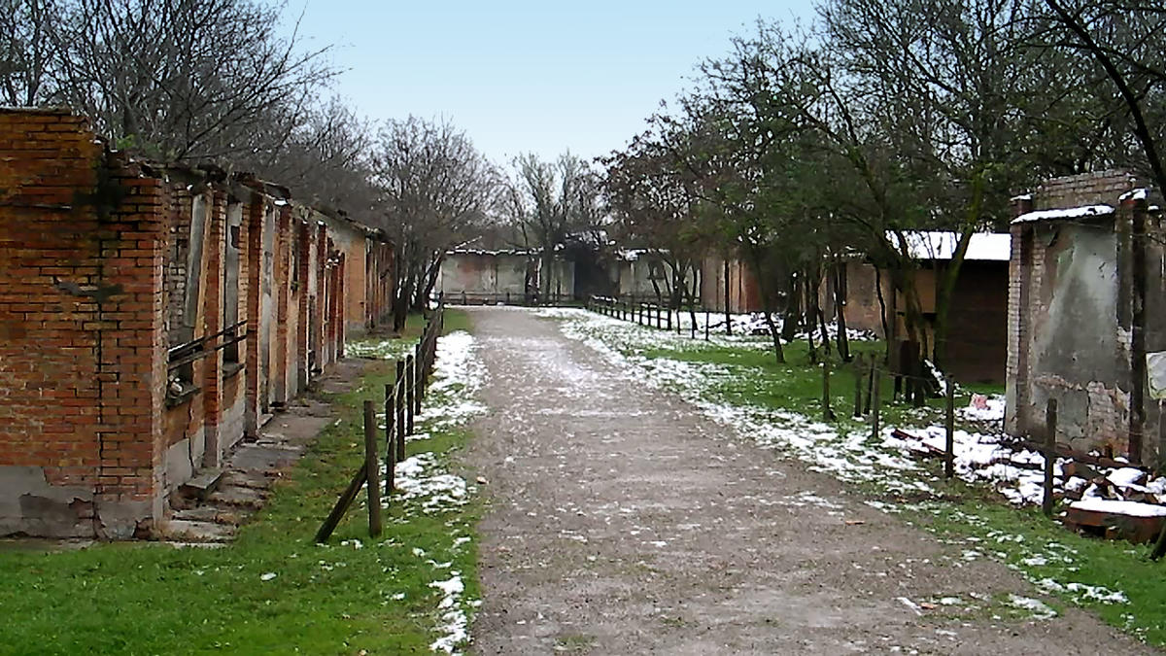
Logor Fossoli

Slide 7

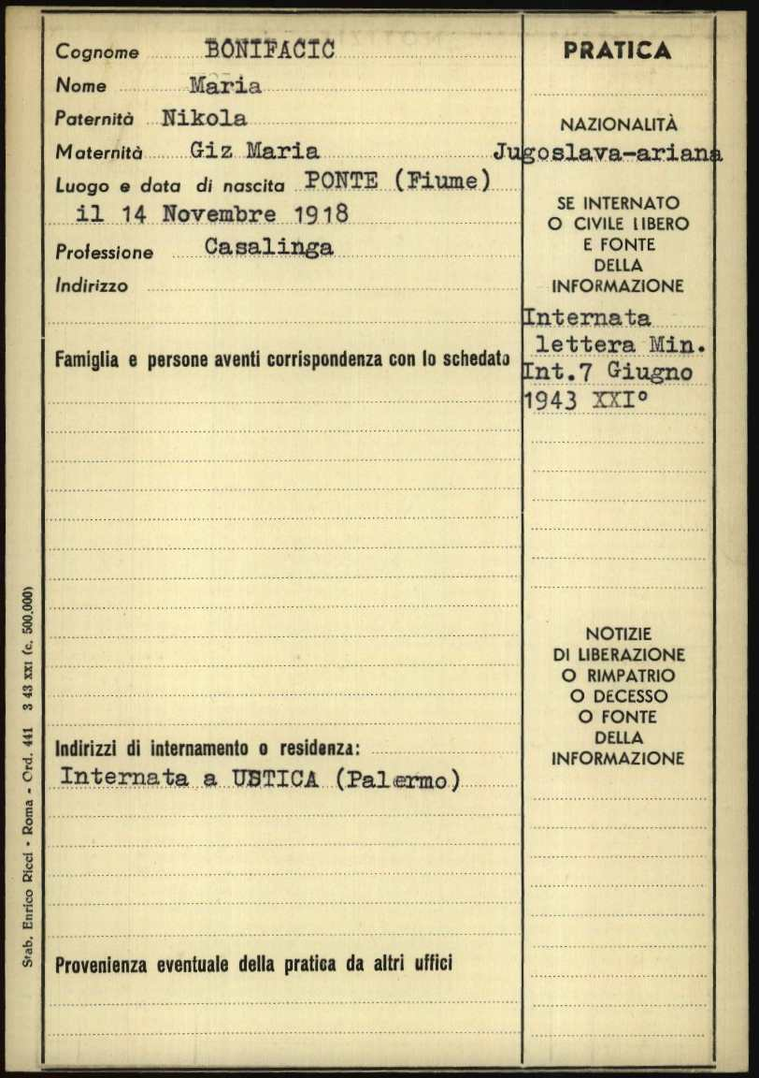
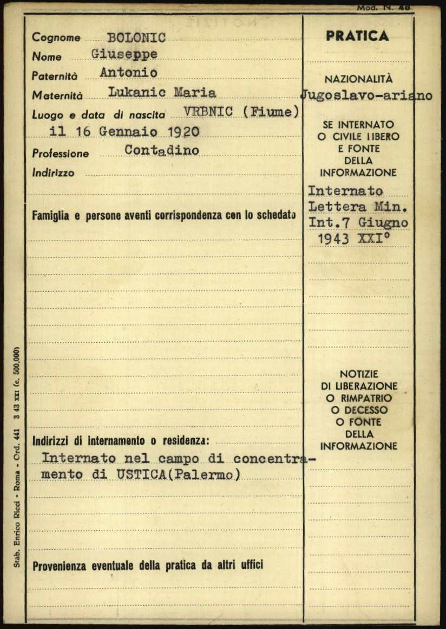
Logor Ustica (provincija Palermo)

Slide 8
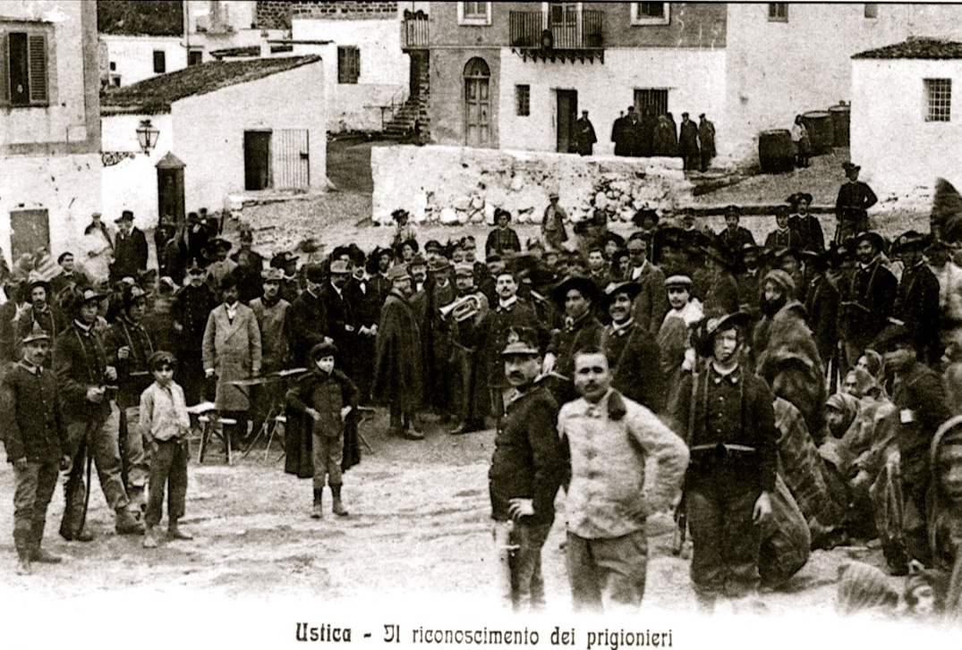
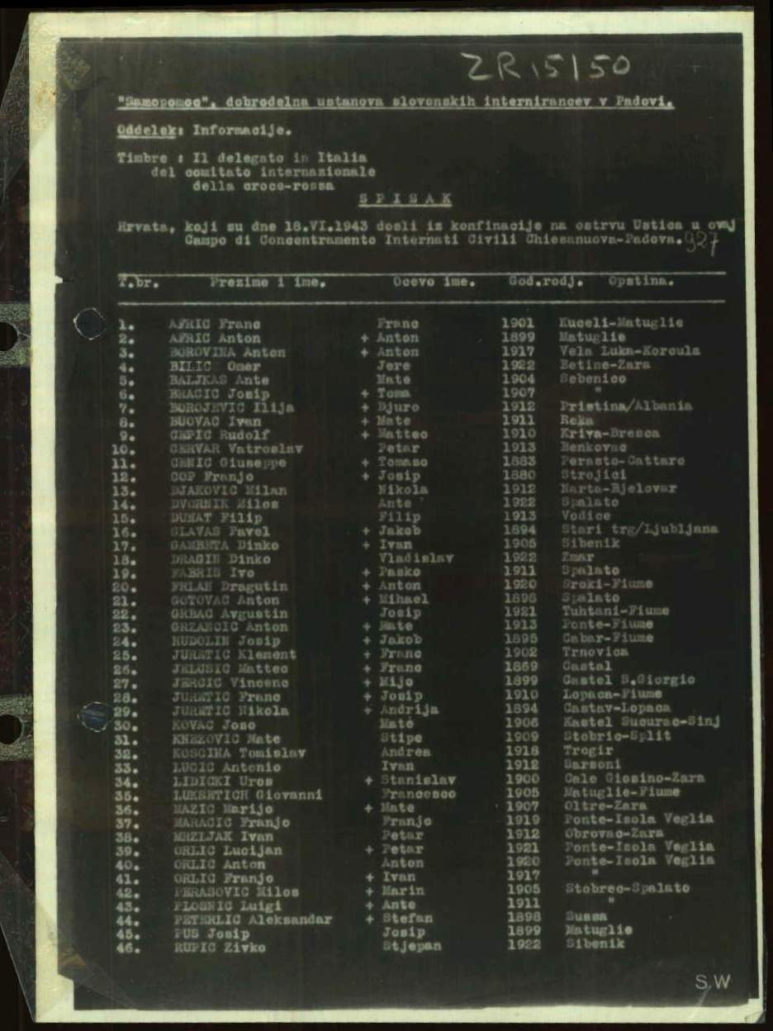
Logor Ustica
Franjo Maračić (24)
Anton Orlić (23)
Lucijan Orlić (22)
Franjo Orlić (26)

Slide 9

Razdoblje njemačke okupacije
(studeni 1943. – 17. travnja 1945. g.)

Slide 10
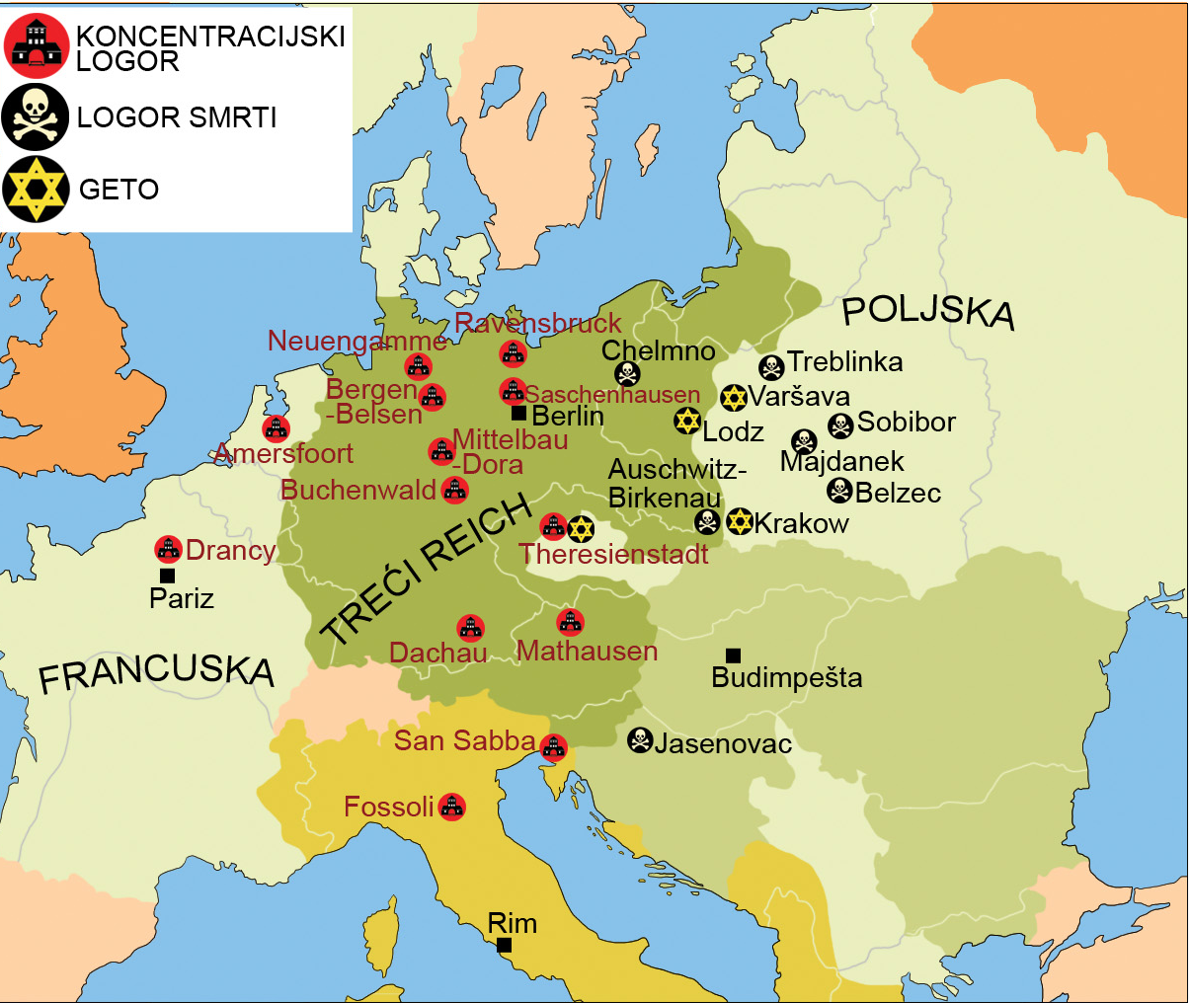

Slide 11
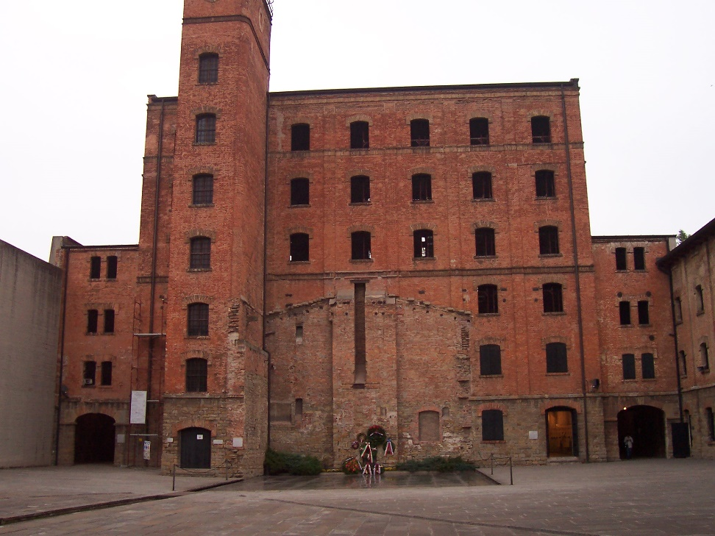
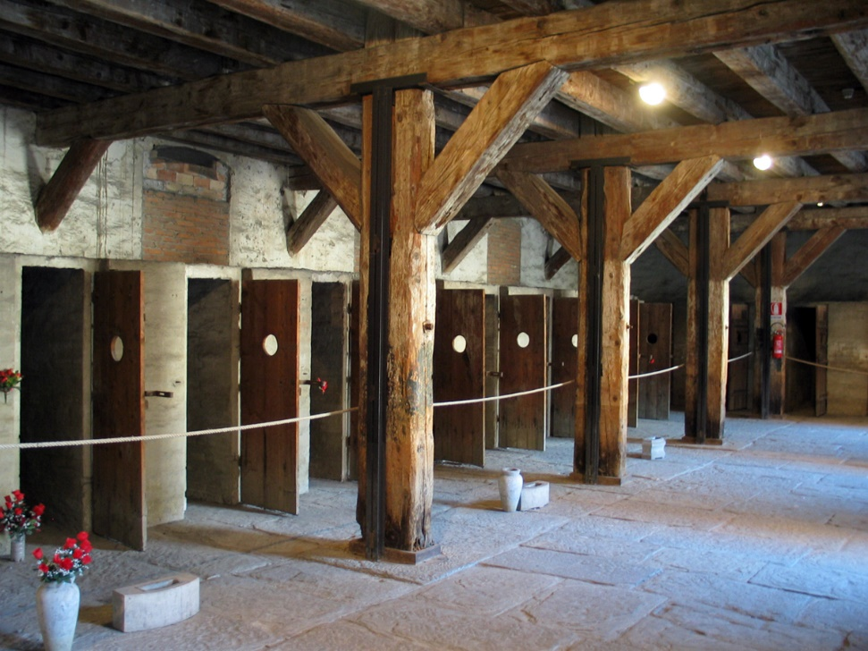
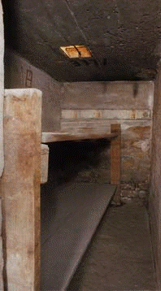
Rižarna San Sabba u Trstu
mali Auschwitz

Slide 12
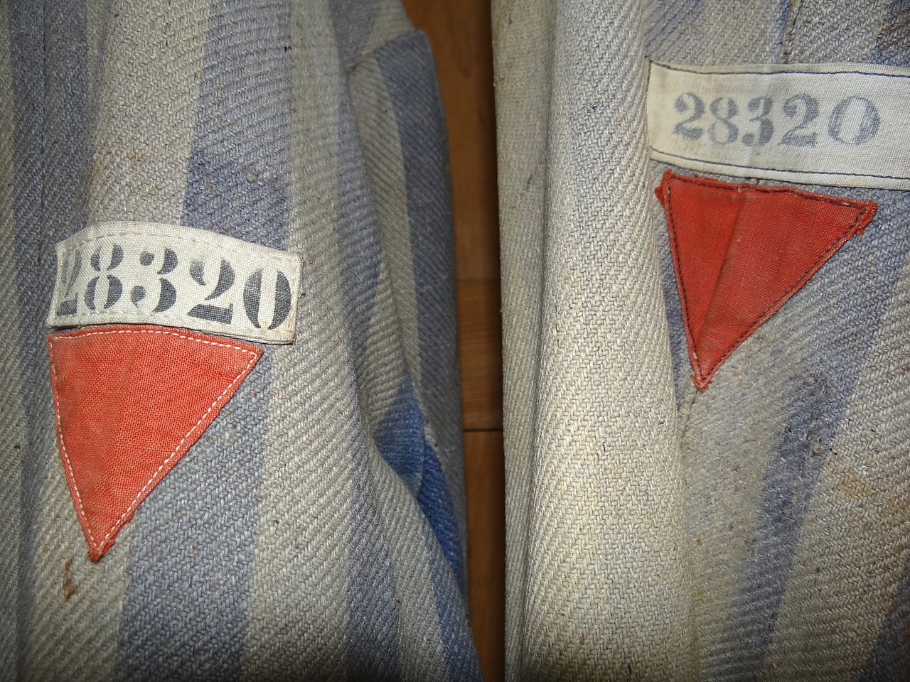
Obilježavanje političkih zatvorenika u logoru Dachau

Slide 13
Istraživanja
Poimenični popisi žrtava fašizma i nacizma
UABiA otoka Krka
publikacije → knjige, novine, periodična
izdanja (Krčki zbornik, Krčki kalendar, bilteni)
dnevnički zapisi, spomenari, fotografije,
predmeti
Oralna povijest
- svjedočanstva
- obiteljska memoaristika

Slide 14
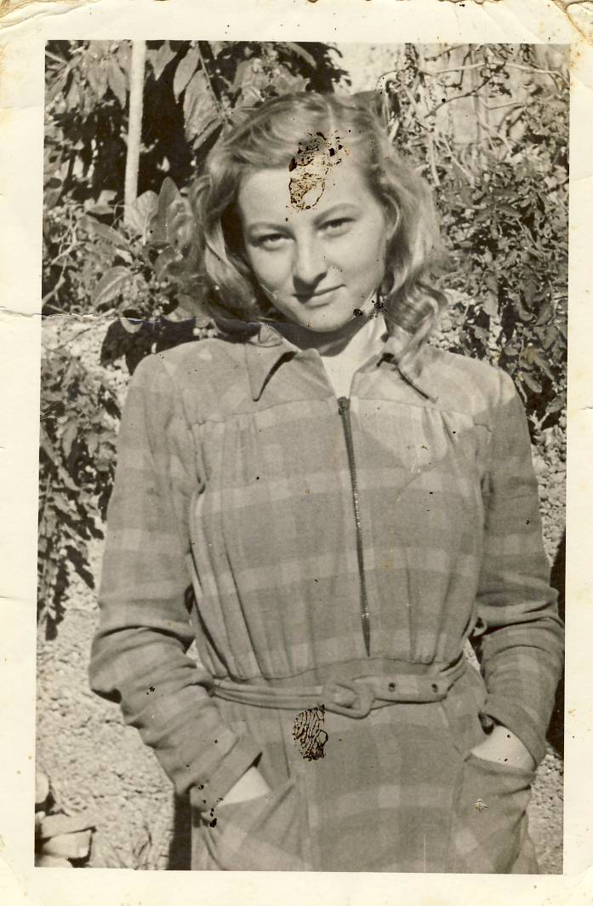

Logoraši s otoka Krka
Svetlana Volarić

Slide 15

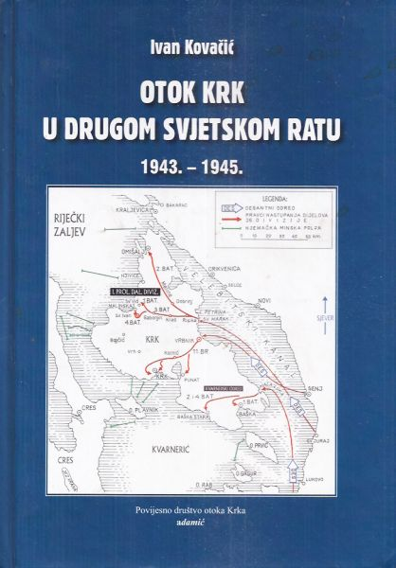
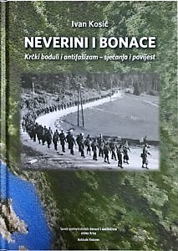
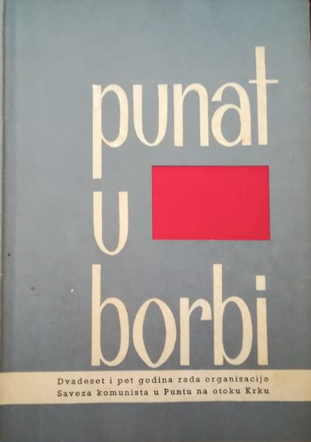


Slide 16
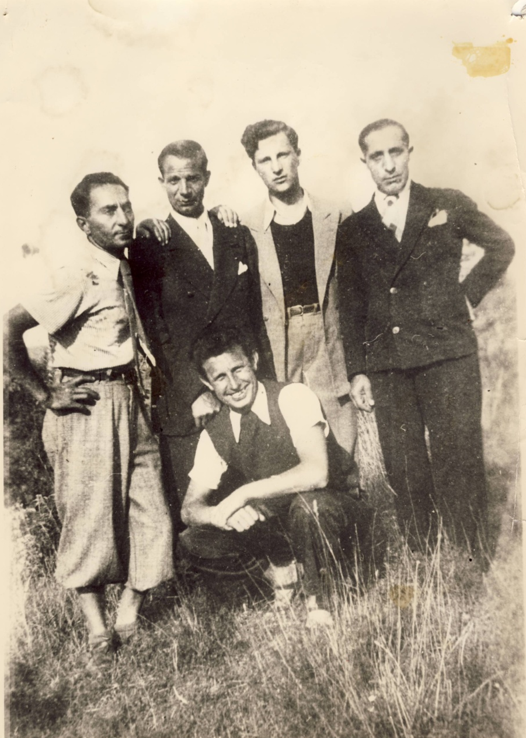
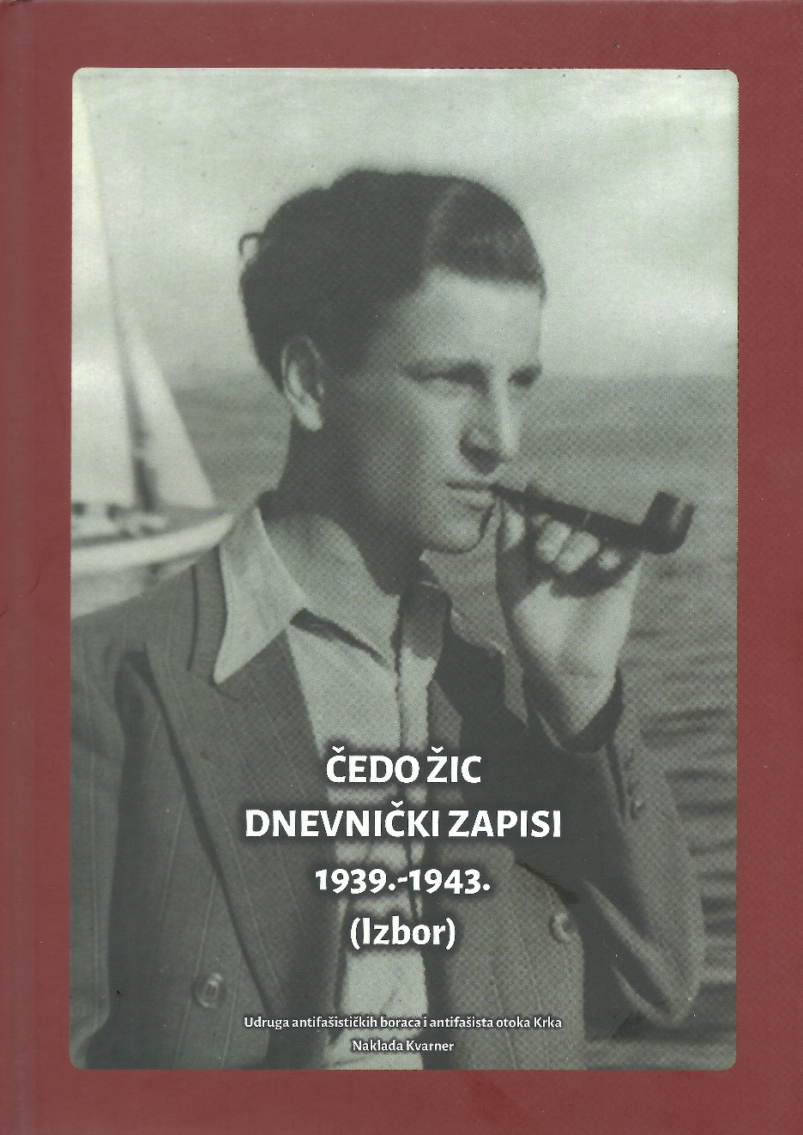
Čedo Žic (1922. – 1944.)
Montecalvo Irpino
Čedo Žic
Rikard Miler

Slide 17
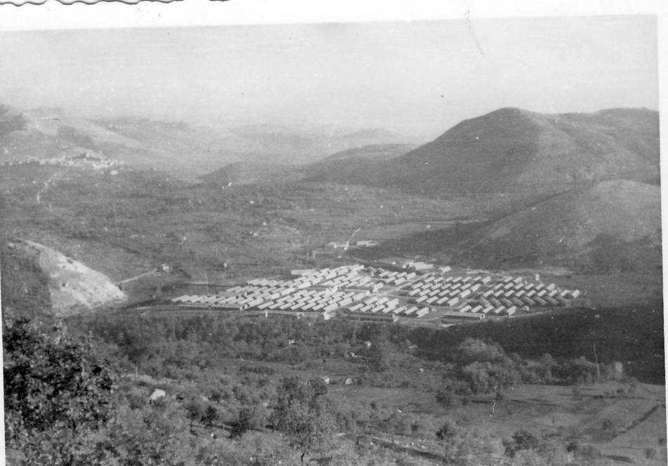
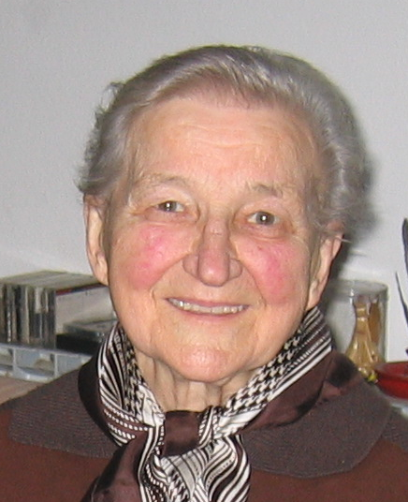
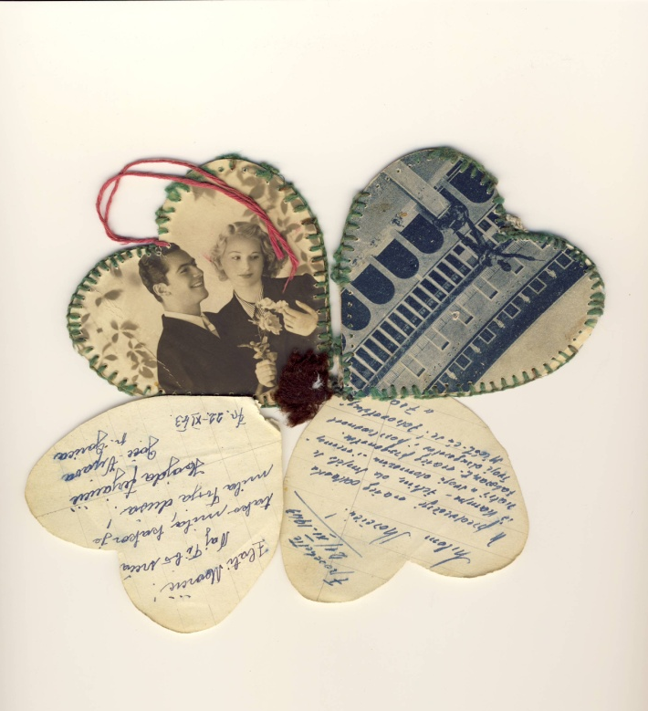
Le Fraschette di Alatri
Spomenar Marice Bajčić-Bartolić iz Nenadića
(22. studenoga 1943. g.)

Slide 18
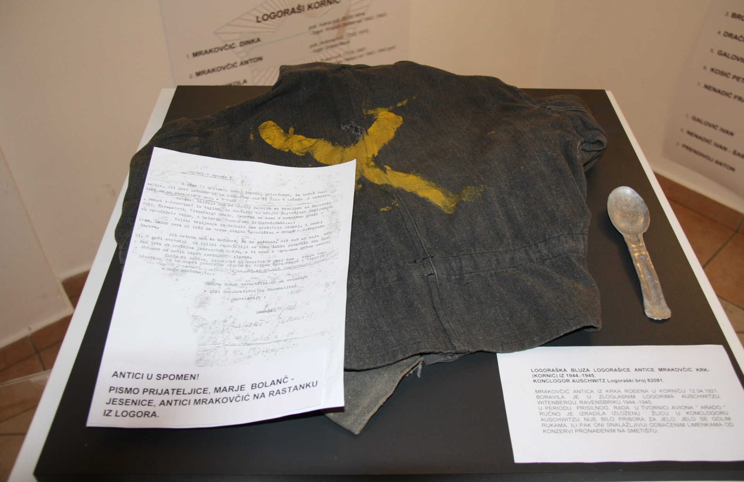
Auschwitz-Birkenau 82081
Antica Mrakovčić iz Kornića

Slide 19
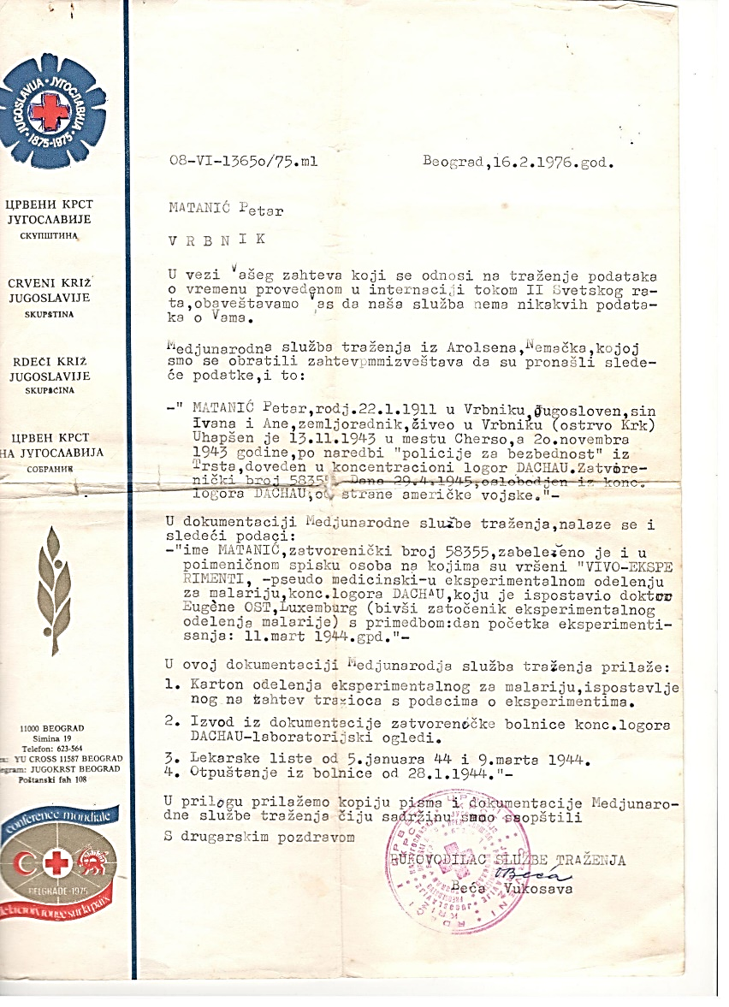
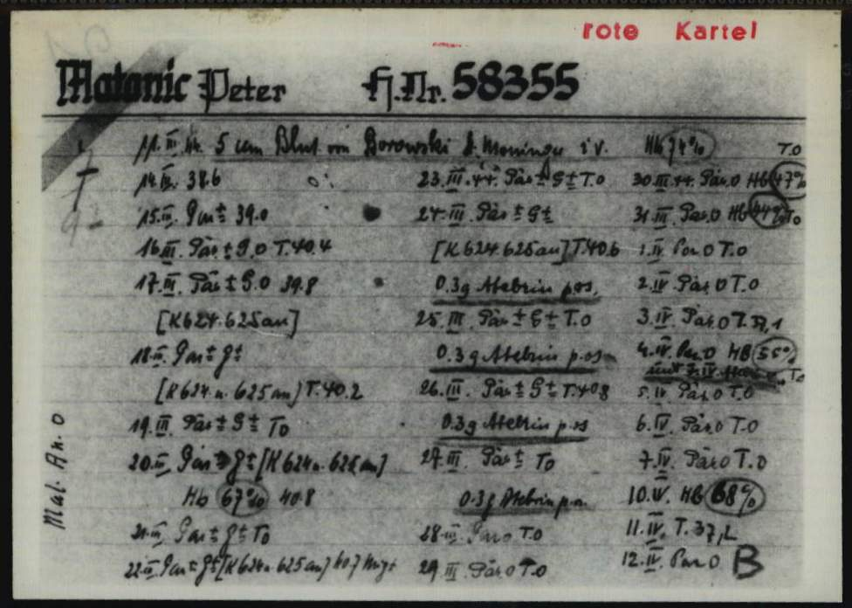
Svjedočanstva
KL Dachau - Petar Matanić iz Vrbnika

Slide 20
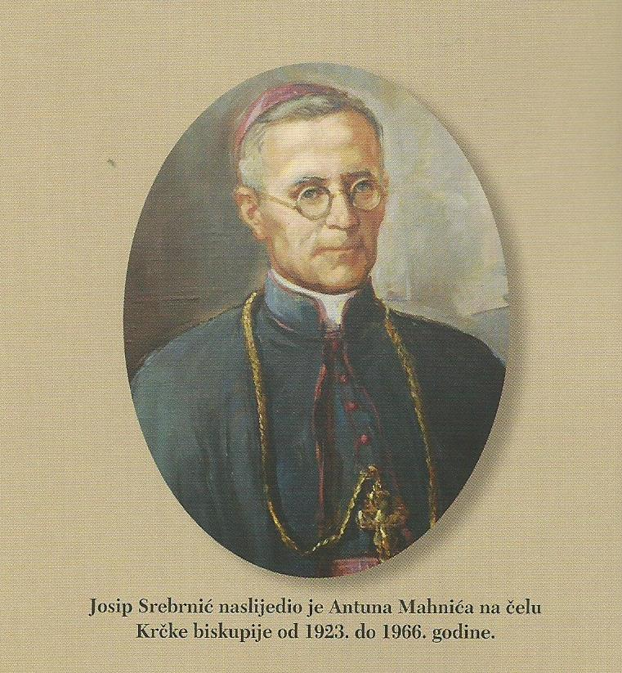
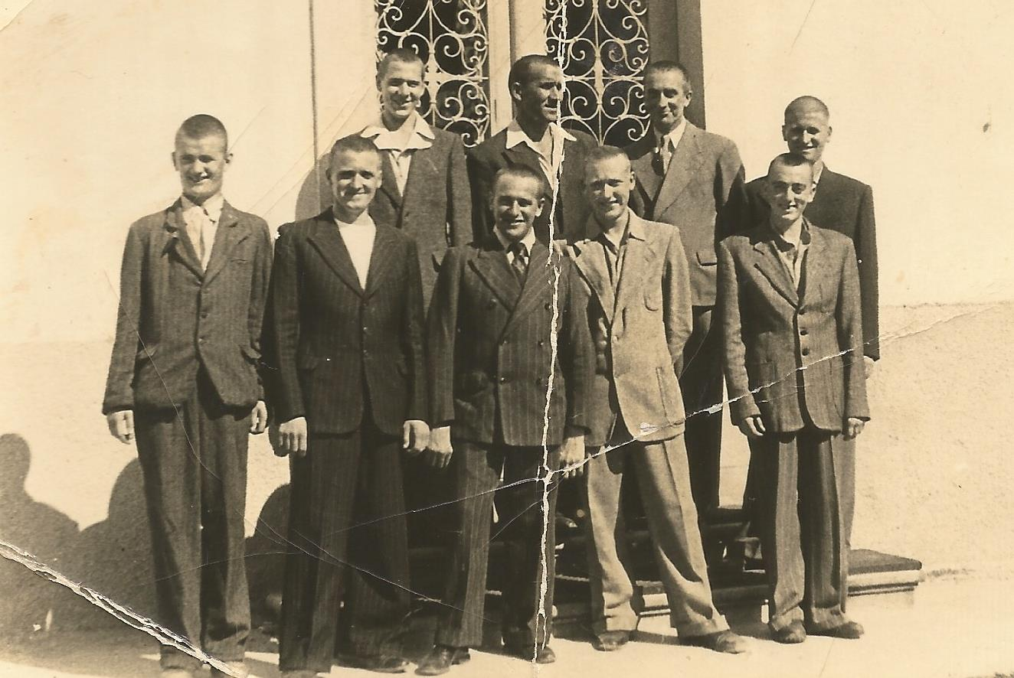
krčki biskup Josip Srebrnić
Krk, 20. kolovoza 1944. g.
59036
58312
58308
61518
61631
58354
44941
58370
58309

Slide 21
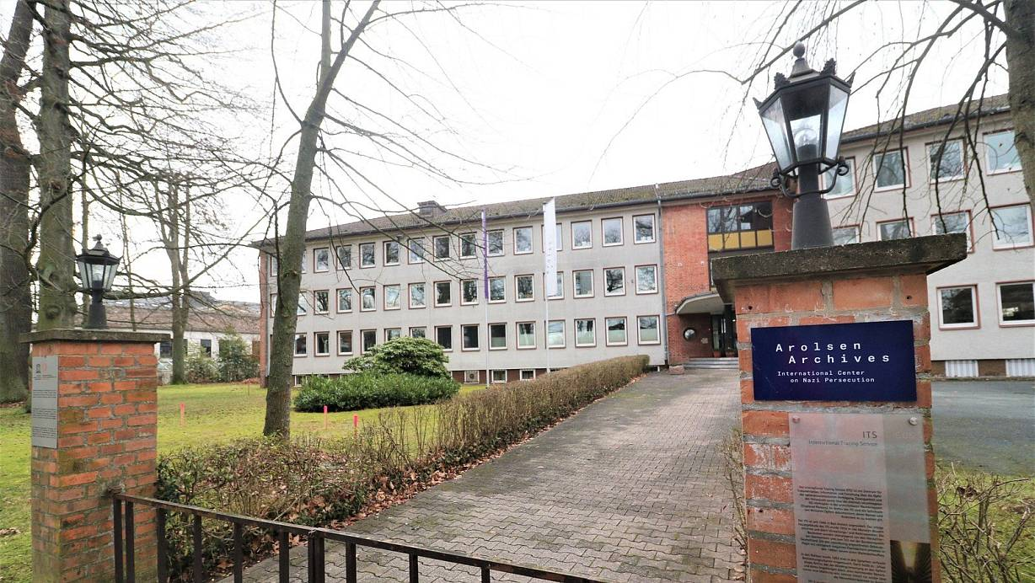
Arhiv u Arolsenu

Slide 22


Arhiv u Arolsenu
međunarodni centar o
nacističkim progonima
najopsežniji svjetski arhiv
o žrtvama i preživjelima za
vrijeme nacizma
zbirka podataka za oko 20
milijuna osoba
pripada Svjetskom sjećanju
UNESCO-a

Slide 23
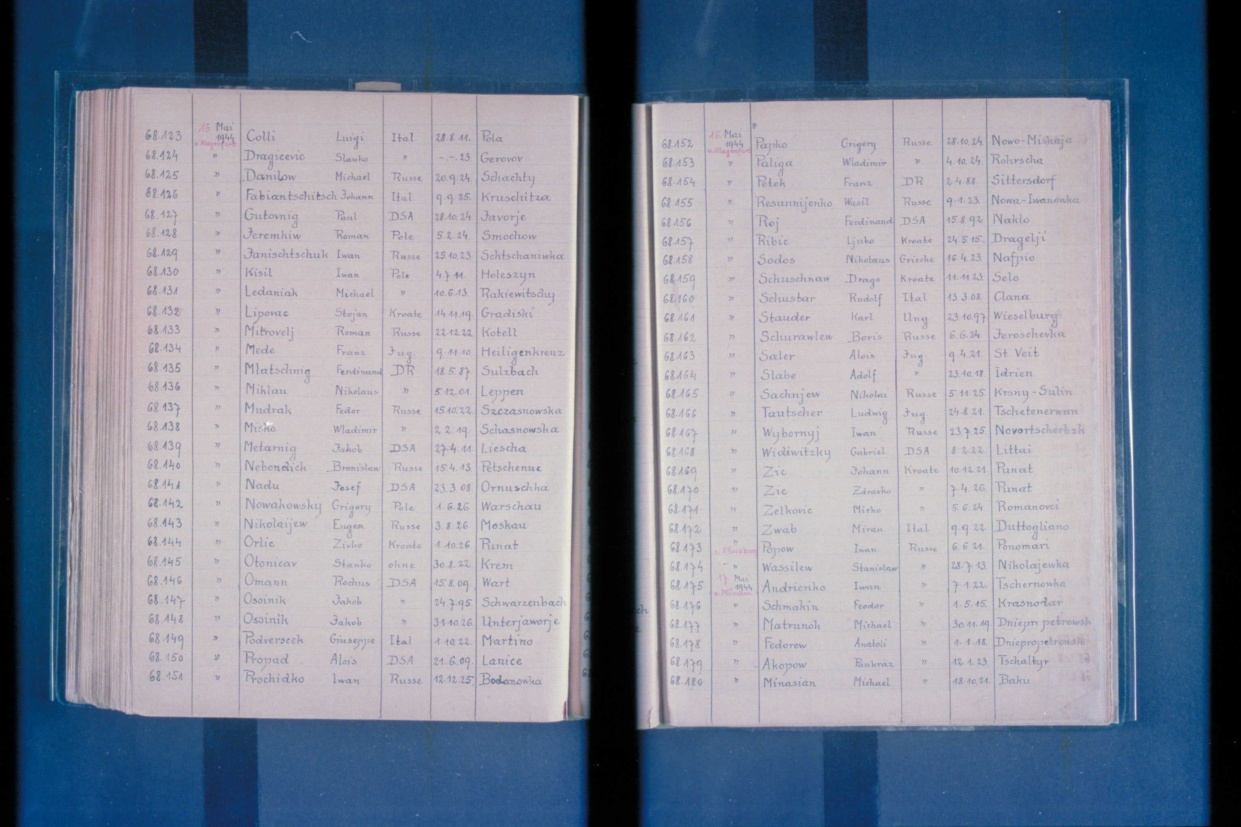
KL Dachau – Knjiga dolaska (16. svibnja 1944. g.)

Slide 24
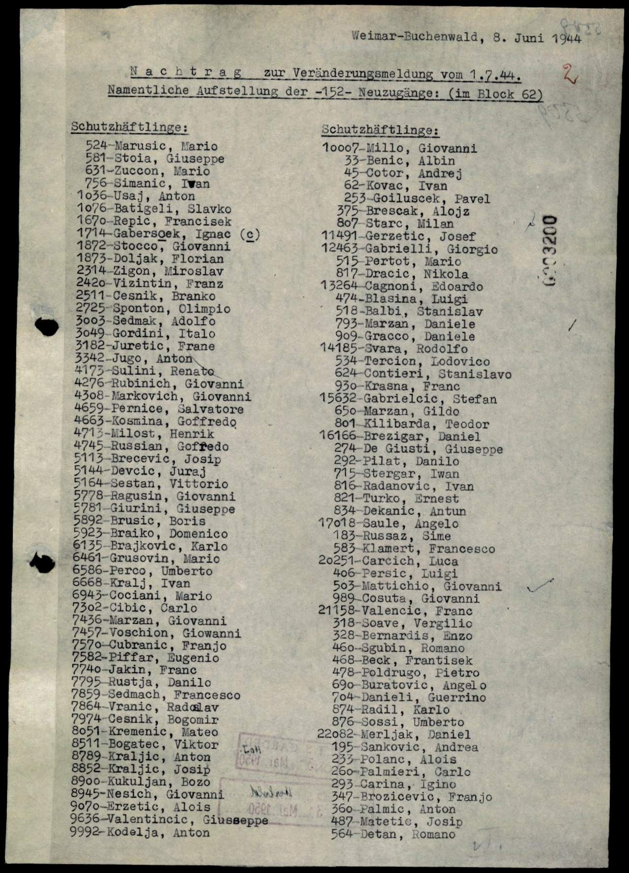

KL Buchenwald – Evidencija transporta (1. srpnja 1944. g.)

Slide 25
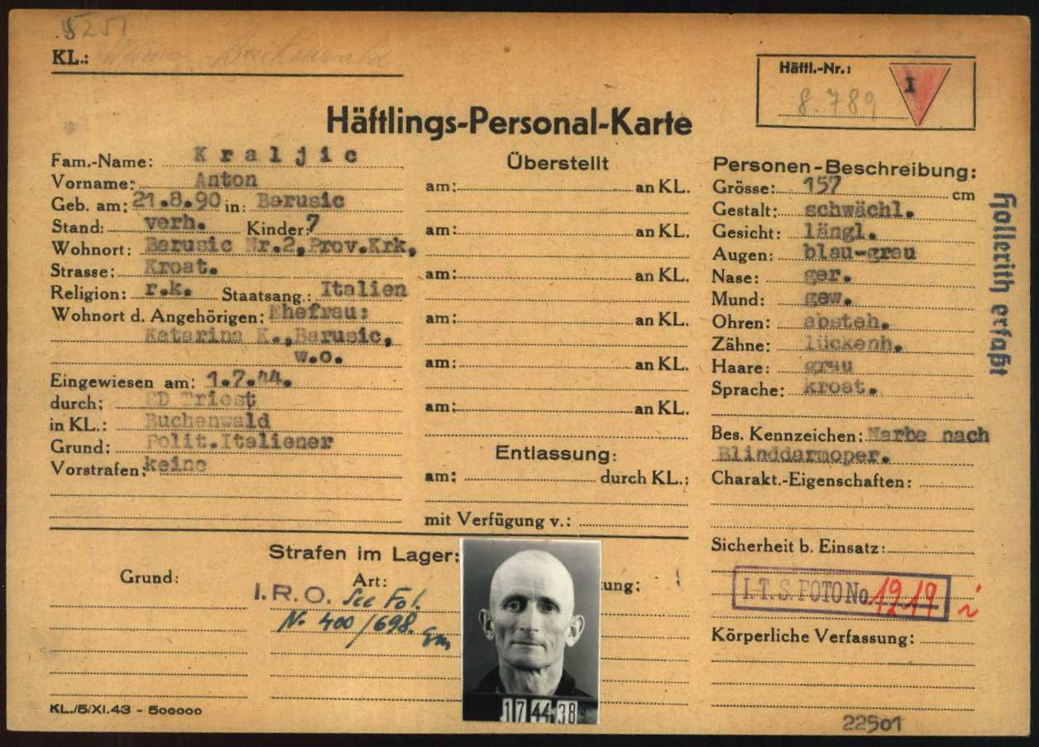


Slide 26
OPĆINE

Slide 27
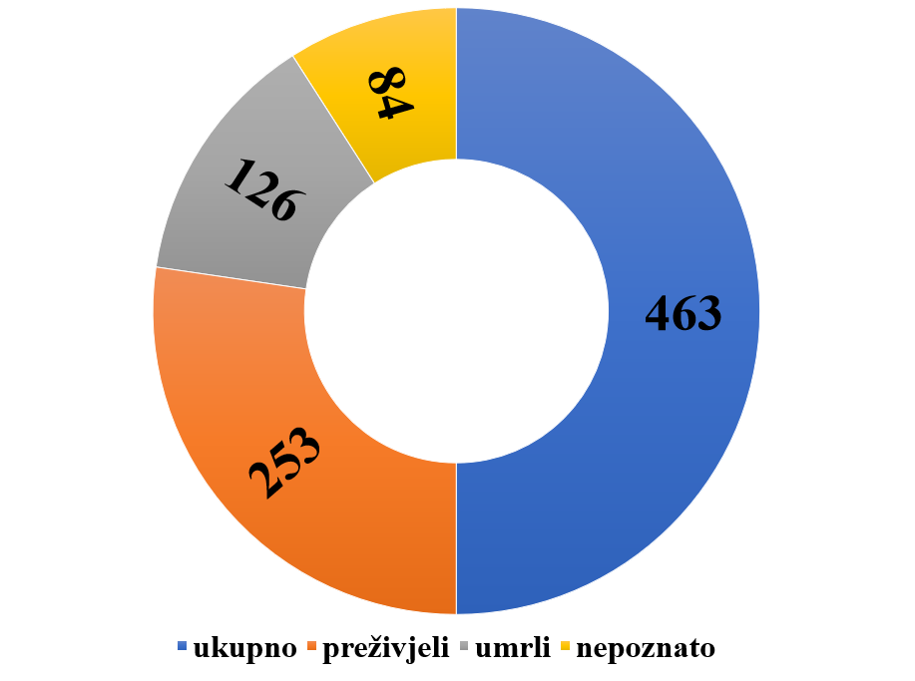

Slide 28

Arhiv u Arolsenu

Slide 29
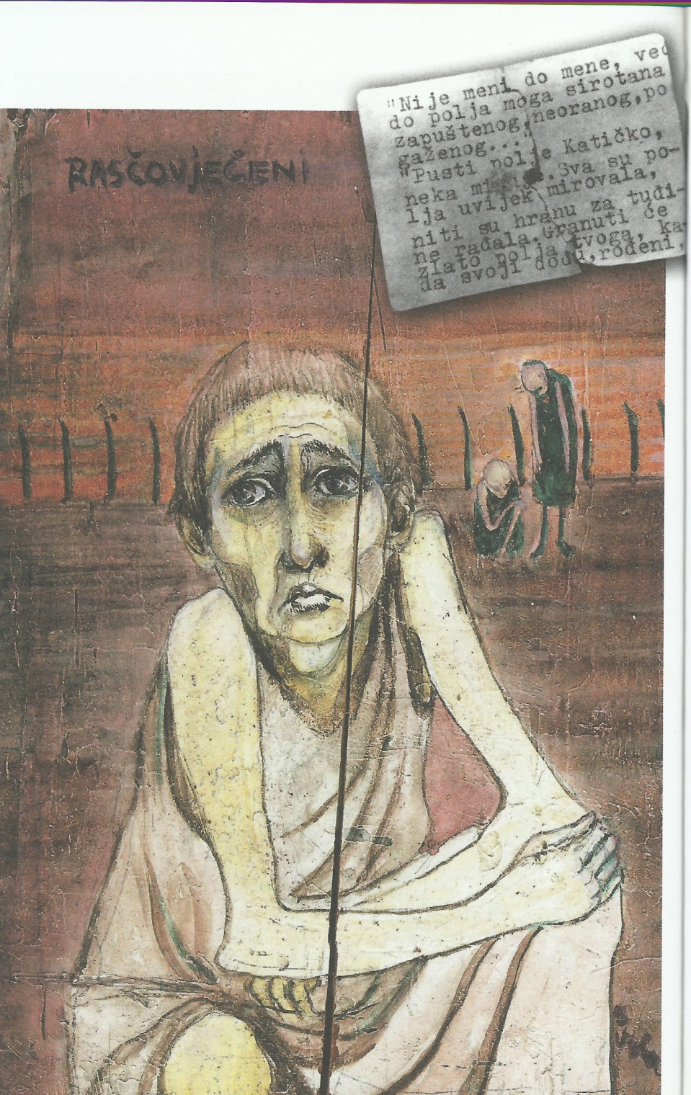
Rasčovjećeni
Auschwitz-Birkenau 82083

Slide 30
Danko Jurina
Anton Udina
Anton Lužina
Josip Karabaić
Mate Kosić
Ivan Akilić
Franjo Morić
Eduard Sintić
Spasoje Karabaić

Slide 31
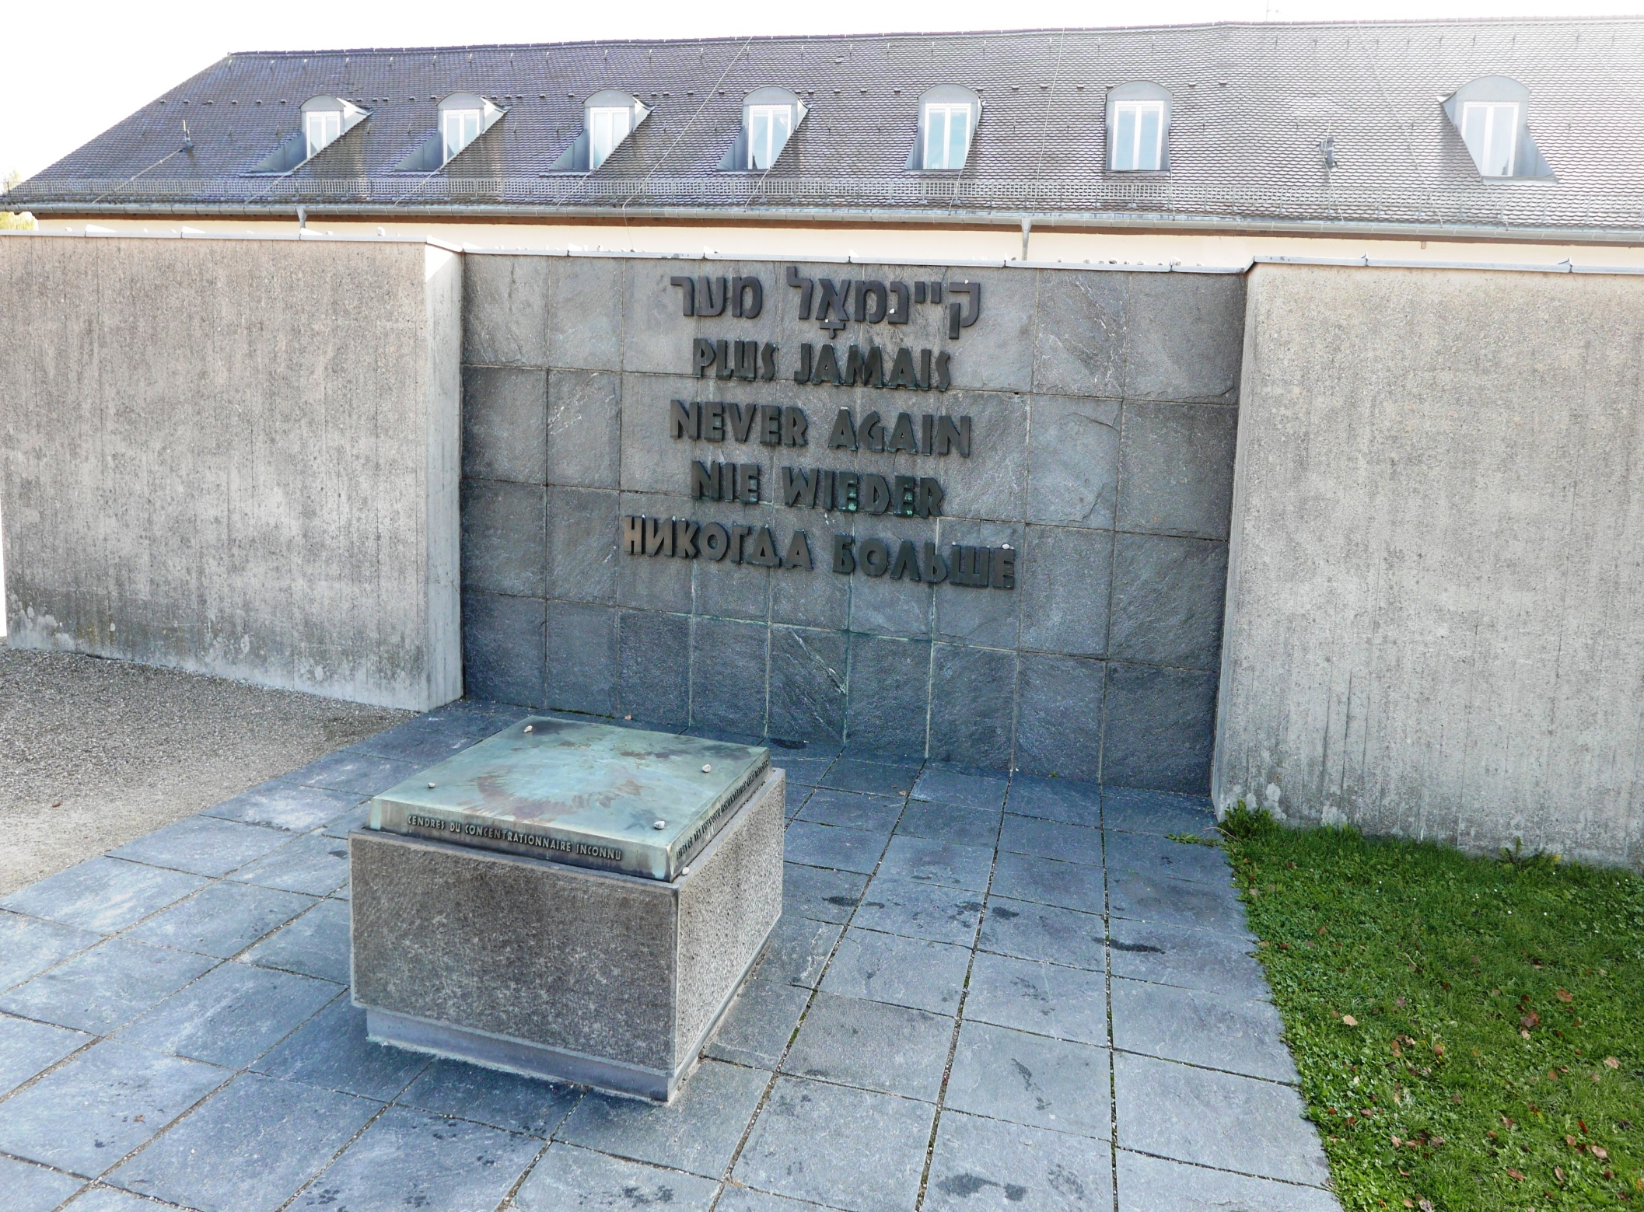
27. siječnja
Dan sjećanja na holokaust

